Slide 1
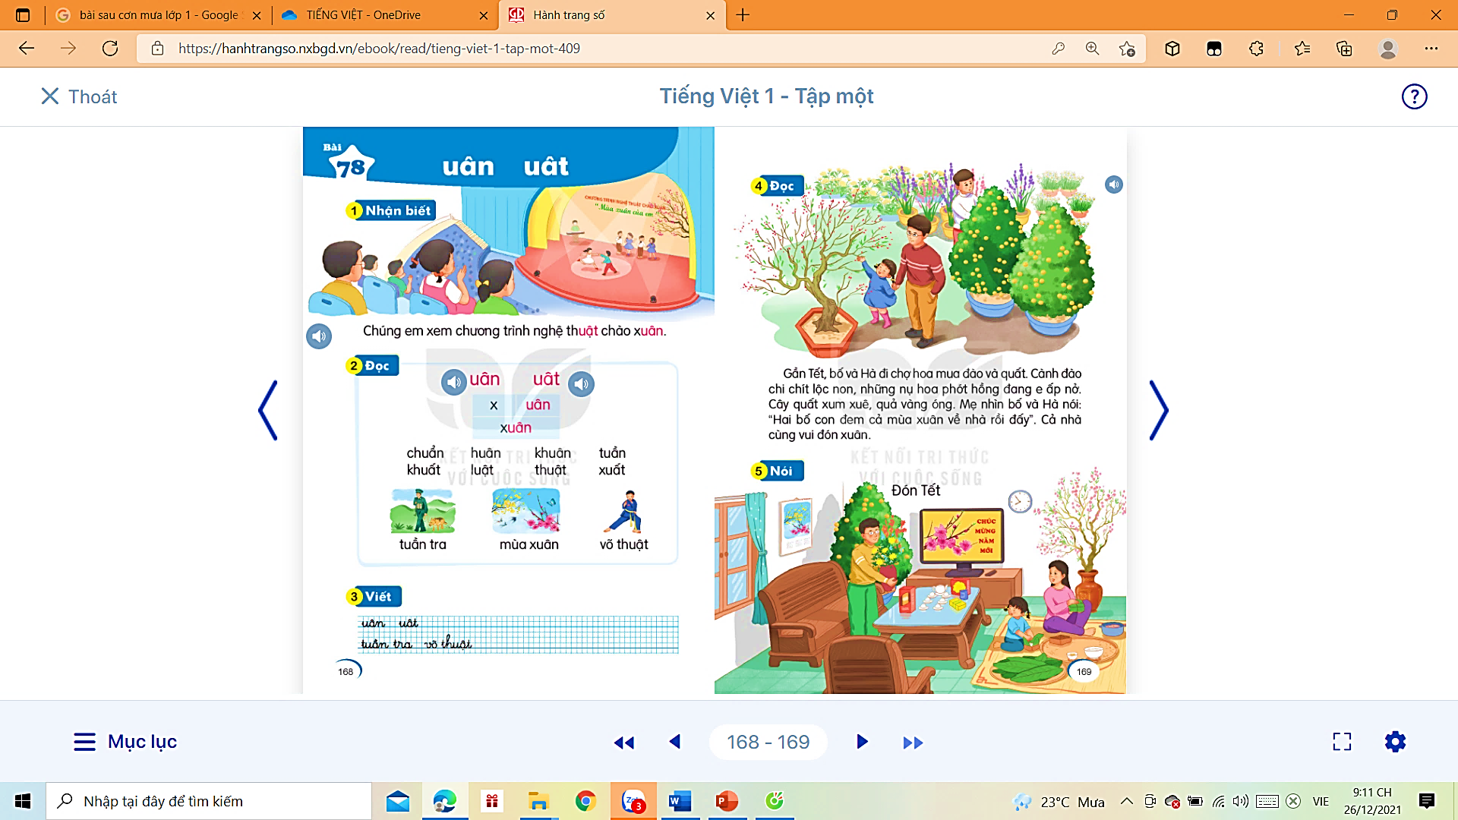
Nhận biết
2
Chúng em xem chương trình nghệ thuật chào xuân.
uât
uân

Slide 2


Bài
78
uân uât
S/168

Slide 3



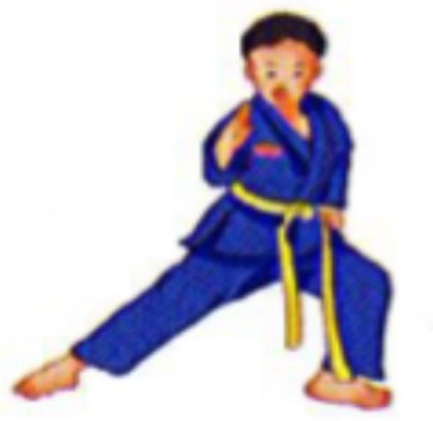
uân
uât
x | uân
xuân
chuẩn
huân
khuân
tuần
khuất
luật
thuật
xuất
mùa xuân
uât
tuần tra
uân
võ thuật
uân

Slide 4
uân
uât
x | uân
xuân
chuẩn
huân
khuân
tuần
khuất
luật
thuật
xuất
uât
uân
uân
võ thuật
tuần tra
mùa xuân

Slide 5

Thư giãn nào!

Slide 6
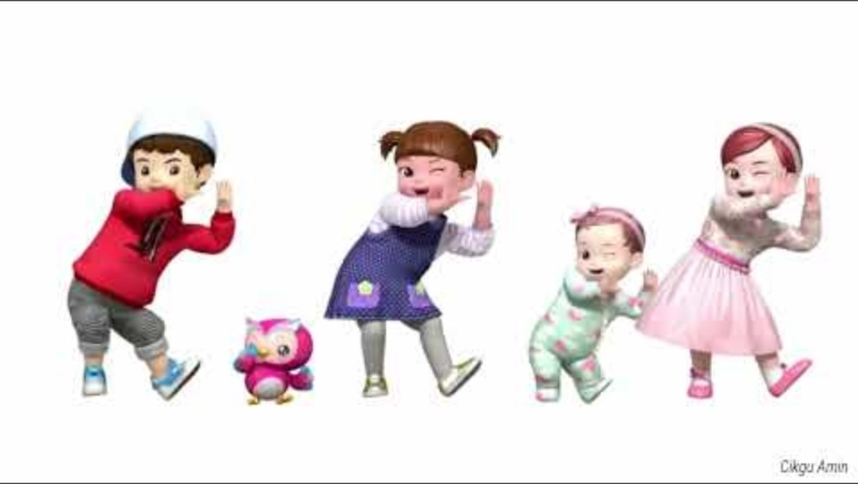

Slide 7
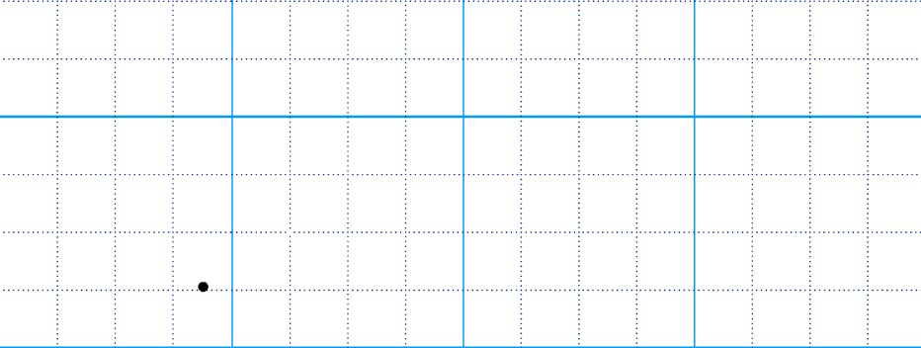

Hướng dẫn viết bảng
4

Slide 8
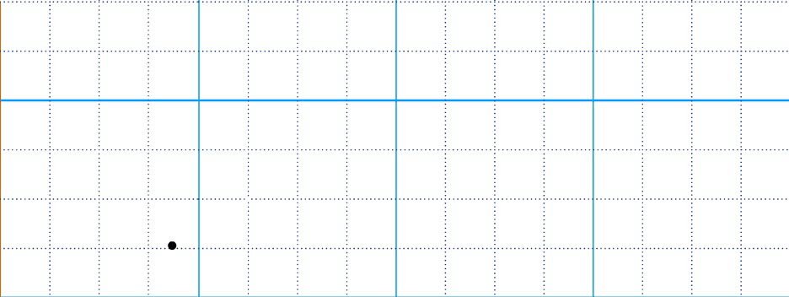


Slide 9
Ďân
Ďân

Slide 10
Ďât
Ďât

Slide 11
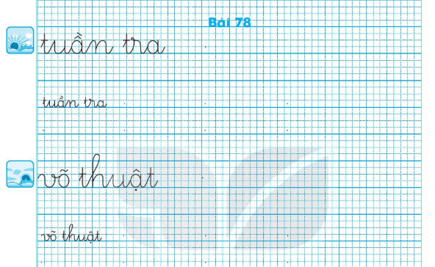
Viết vở
5
Trang 50

